Slide 1
第3章 关系数据库标准语言SQL

Slide 2
3.3 创建与使用数据库（重点）
3.4 创建与使用数据表 （难点）
3.11 单表查询（理解）
3.6 多表连接查询（难点）
3.9 子查询（重点）
3.10 其他类型查询 （理解）
3.9 数据表中数据的操纵（重点）
3.10 视图（ 重点）
3.11 创建和使用索引（理解)

Slide 3
3.3 创建和使用数据库
数据文件、文件组、日志文件（熟悉）
系统数据库的功能（理解）
文件的属性（熟悉）
SQL语句创建、修改、查看、删除数据库 （重点掌握）
SSMS工具创建、修改、查看、删除数据库
（重点掌握）
数据库附加、分离 （会操作）

Slide 4
3.3.1 数据库的结构
数据库
存放数据库数据和数据库对象的文件
主要数据文件(.mdf ) +次要数据文件(.ndf )
只有一个
可有多个
数据文件1
…
数据文件n
事务日志文件
记录数据库更新情况，扩展名为.ldf
当数据库破坏时可以用事务日志还原数据
库内容

Slide 5
  文件组
    文件组（File Group）是将多个数据文件集合起来形成的一个整体
    主要文件组+次要文件组
    一个数据文件只能存在于一个文件组中，一个文件组也只能被一个数据库使用
    日志文件不分组，它不能属于任何文件组

Slide 6
3.3.2 SQL Server的系统数据库
Master
是SQL Server系统中最重要的数据库，
它记录了SQL Server 系统的所有系统
级别信息。
Model
用作在系统上创建的所有数据库的模板。
系统数据库
Msdb
给SQL Server代理提供必要的信息来运行计划、作业。
Tempdb
是一个临时数据库，它保存所有的临时表、临时存储过程和临时操作结果。
Resource
包含sql server中所有的系统对象

Slide 7
3.3.3 创建用户数据库
  用Management Studio 创建数据库
  （ 稍后一起讲）
  用SQL命令创建数据库 √

Slide 8
数据库文件五个属性
NAME=文件逻辑名称,
FILENAME='路径+数据文件名',
SIZE=数据文件初始大小,
MAXSIZE=数据文件最大容量,
FILEGROWTH=数据文件自动增长容量,

Slide 9
创建数据库的SQL命令的语法格式
CREATE DATABASE 数据库名称
[ON
[FILEGROUP 文件组名称]
( NAME=数据文件逻辑名称,
FILENAME='路径+数据文件名',
SIZE=数据文件初始大小,
MAXSIZE=数据文件最大容量,
FILEGROWTH=数据文件自动增长容量 )]

Slide 10
[LOG ON
( NAME=日志文件逻辑名称,
FILENAME='路径+日志文件名’,
SIZE=日志文件初始大小,
MAXSIZE=日志文件最大容量,
FILEGROWTH=日志文件自动增长容量, )]
具体数值或unlimited,容量默认单位为MB

Slide 11
  [例3-1] 用SQL命令创建一个教学数据库Teach，
  数据文件的逻辑名称为Teach_Data，
  数据文件物理地存放在D：盘的根目录下，文件名为TeachData.mdf，
  数据文件的初始存储空间大小为10MB，
  最大存储空间为50MB，
  存储空间自动增长量为5MB；
  日志文件的逻辑名称为Teach_Log，
  日志文件物理地存放在D：盘的根目录下，文件名为TeachLog.ldf，
  初始存储空间大小为10MB，
  最大存储空间无上限，
  存储空间自动增长量为5MB。

Slide 12
SQL 命令
CREATE DATABASE Teach
ON PRIMARY
( NAME=Teach_Data,
FILENAME='D:\TeachData.mdf',
SIZE=10,
MAXSIZE=50,
FILEGROWTH=5)
LOG ON
( NAME=Teach_Log,
FILENAME='D:\TeachLog.ldf',
SIZE=5,
MAXSIZE=25,
FILEGROWTH=5)

Slide 13
第5次课
3.3.4修改数据库 （难点）
3.3.5 删除数据库（熟悉）
3.3.6查看数据库 （熟悉）
3.3.7SSMS方法创建、修改删除数据库
（上机反复练习）
3.3.8分离、附加（会操作）
3.4 数据类型
3.5 创建数据表（重点、难点）

Slide 14
3.3.4 修改用户数据库
  用Management Studio 修改数据库
  用SQL命令修改数据库 √

Slide 15
修改数据库 ALTER DATABASE
add filegroup 添加文件组
addfile…to filegroup 添加数据文件
add log file 添加日志文件
remove file 删除文件
remove filegroup 删除文件
modify file 修改文件属性
    modify name 修改数据库名
应注意的是，只有数据库管理员（DBA）或具有CREATE DATABASE权限的数据库所有者才有权执行此命令。

Slide 16
3.3.11 修改用户数据库
    ALTER DATABASE database_name
    { ADD FILE <filespec> [,...n] [TO FILEGROUP filegroup_name]
    | ADD LOG FILE <filespec> [,...n]
    | REMOVE FILE logical_file_name [WITH DELETE]
    | ADD FILEGROUP filegroup_name
    | REMOVE FILEGROUP filegroup_name
    | MODIFY FILE <filespec>
    | MODIFY NAME = new_dbname
    | MODIFY FILEGROUP filegroup_name
    NAME = new_filegroup_name }
    }

Slide 17
  [例3-2] 修改Teach数据库中的Teach_Data文件增容方式为一次增加20MB。
ALTER DATABASE Teach
MODIFY FILE
( NAME = Teach_Data,
FILEGROWTH = 20
)

Slide 18
  [例3-3] 修改Teach数据库, 将Teach_data文件大小，最大容量扩大到100MB。
ALTER DATABASE Teach
MODIFY FILE
( NAME = Teach_Data,
MAXSIZE=100
)

Slide 19
  [例3-4] 修改Teach数据库, 添加一个文件组 a.
ALTER DATABASE Teach
ADD FILEGROUP a

Slide 20
3.3.5 删除用户数据库
  Management Studio删除数据库信息
  用SQL命令删除数据库
    DROP DATABASE database_name [,...n]
    [例3-5] 删除数据库Teach。
      DROP DATABASE Teach

Slide 21
3.3.6 查看数据库信息
  用Management Studio查看数据库信息
  用系统存储过程显示数据库信息
    用系统存储过程显示数据库结构
Sp_helpdb 'name'

Slide 22
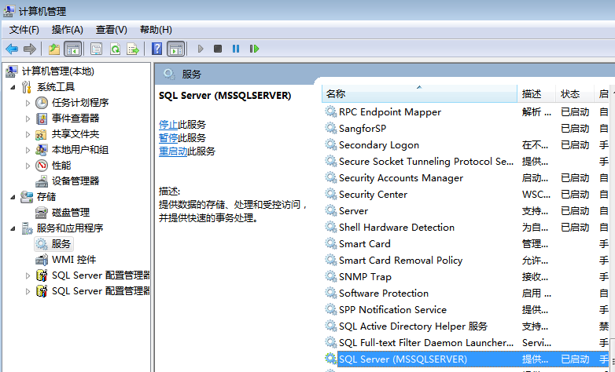
3.3.9 SSMS创建和使用数据库
(1) 桌面→计算机 →右单击→管理→服务→sqlserver(MSSQLSERVER)→启动服务

Slide 23
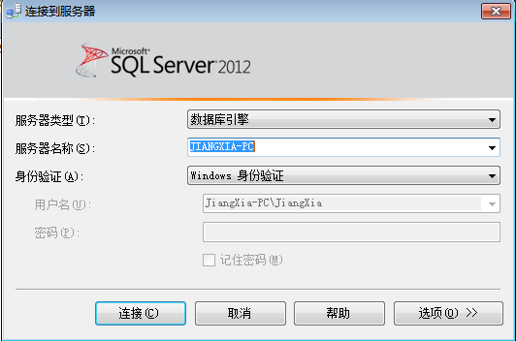
（2）连接服务器
所有程序→sqlserver2012→management studio→连接服务器
计算机名（查看计算机属性可知）

Slide 24
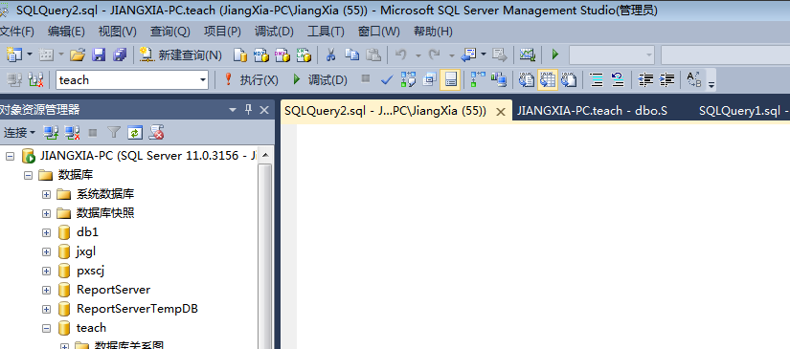
打开查询分析器，编写、调试命令
检查是否有语法错误
执行语句
编写代码，不区分大小写，行注释--，/* */

Slide 25
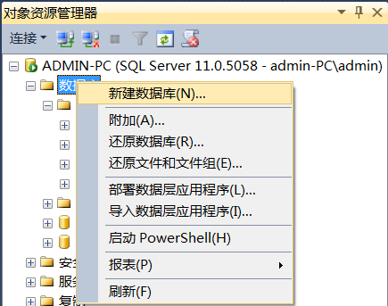
（3）新建数据库

Slide 26
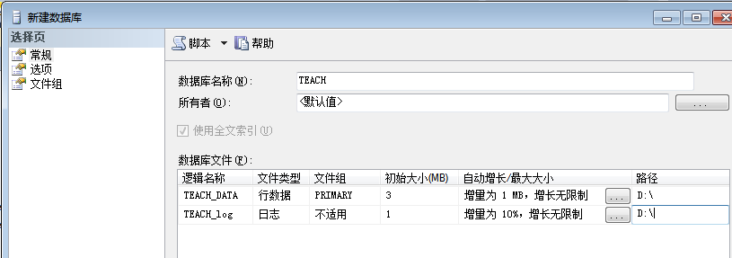
（4）设置数据文件和日志文件属性

Slide 27
（5）查看和修改数据库
打开“对象资源管理器”，右键单击要修改的数据库，从弹出菜单中选择“属性”命令，即可打开数据库属性对话框。
选择文件文件组选项即可查看或修改文件文件组属性。注意：不能更改逻辑文件名、物理文件名和路径。

Slide 28
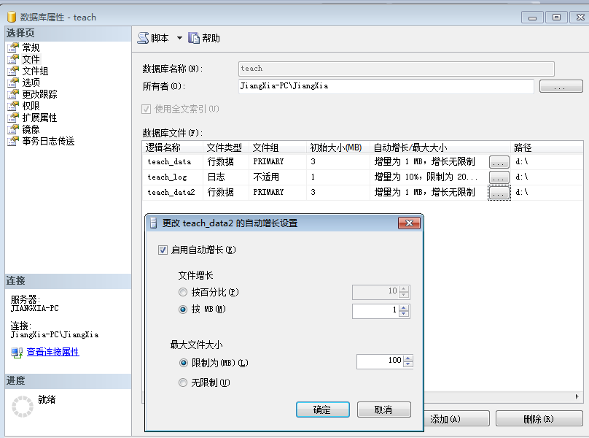

Slide 29
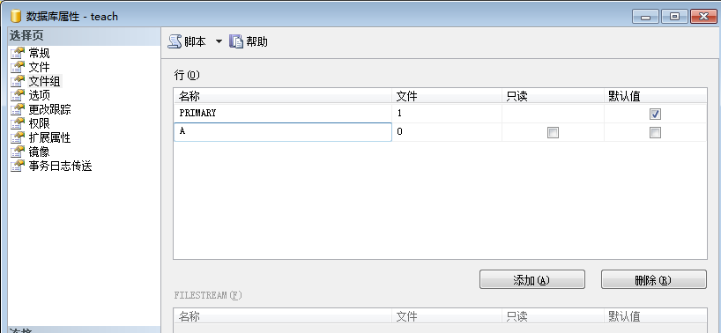
添加删除文件组

Slide 30
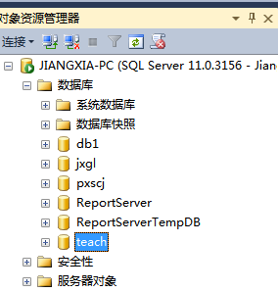
删除数据库
右单击，删除

Slide 31
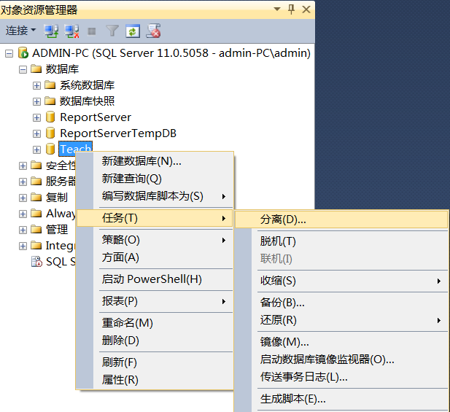
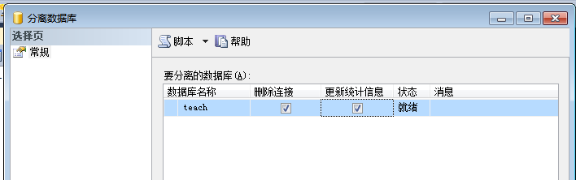
3.3.10 迁移用户数据库
将数据库文件从
一台电脑迁移到
另一台电脑。
则需要用到分离
和附加操作。
正在连接的数据库
文件不能直接复制
粘贴。

Slide 32
分离数据库后，将数据库文件拷到目标服务器，打开SSMS，附加数据库

Slide 33
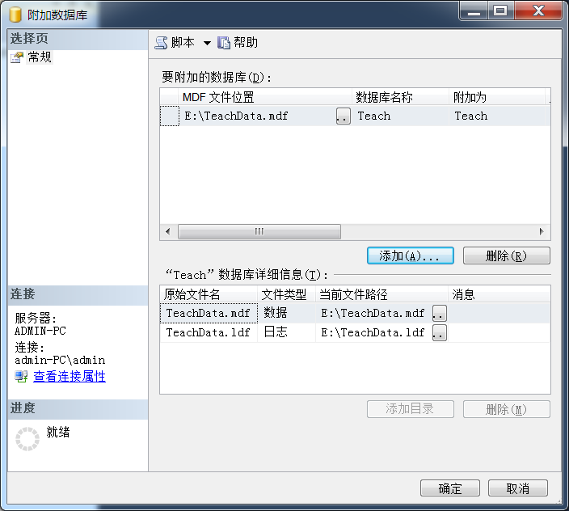
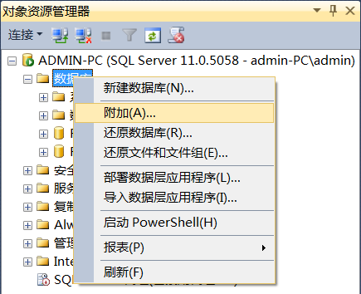
附加

Slide 34
小结
数据文件、日志文件、脚本文件（熟悉）
*.mdf , *.ldf , *.sql
系统数据库:
master\model\msdb\tempdb\resource
文件的属性: name,filename,size,maxsize,filegrowth
SQL语句创建、修改、查看、删除数据库 （重点掌握）
Create\alter\sp_helpdb\drop
SSMS工具创建、修改、查看、删除数据库
（上机反复操作）
数据库附加、分离 （会操作）

Slide 35
3.4 创建与使用数据表
3.4.1 数据类型
bigint，int，smallint，tinyint
整数数据
numeric和decimal
精确数值
float和real
近似浮点数值
datetime与smalldatetime
日期时间数据

Slide 36
char、varchar、text
字符串数据
nchar、nvarchar与ntext
Unicode字符串数据
binary、varbinary、image
二进制数据
money与smallmoney
货币数据
timestamp和uniqueidentifier
标记数据

Slide 37
注意事项
每组数据类型内最大的区别在于取值范围和所占空间，如bigint占8个字节，tinyint占1个字节
decimal(m,n) 表示实数，总长m位，小数位n位
char(10) 可容纳10个字节非unicode字符，5个汉字，10个英文字母；nchar(10)可容纳10个unicode字符，每个字符占2个字节
char(10)类型’abc’ 占10个字节，用空格补齐，定长字符类型；varchar(10)类型‘abc’占3个字节，非定长字符类型。
日期类型常数两端加单引号‘’

Slide 38
3.4.2 创建数据表
    创建数据表主要工作是定义各个数据表字段
      字段名
      数据类型
      是否允许空
      默认值
      约束
同一表中不许有重名字段
系统默认为NULL

Slide 39
  用SQL命令创建数据表
    CREATE TABLE <表名>
    (<列定义>[{，<列定义>|<表约束>}])
<列名> <数据类型> [DEFAULT] [{<列约束>}]

Slide 40
例1：创建学生表S，先不考虑约束
字段名 | 数据类型 | 默认值
学号sno | char(12)
姓名sn | nvarchar（20）
性别sex | nchar(1) | ‘男’
出生日期birthday | date
dept | nvarchar(10)

Slide 41
    [例3-6] 用SQL命令建立一个学生表S。
      CREATE TABLE S
      ( SNo char(12),
      SN nvarchar(20),
      Sex nchar(1) DEFAULT '男',
      Birthday date,
      Dept nvarchar(10))

Slide 42
3.4.3 定义数据表的约束
  完整性约束的基本语法格式
    [CONSTRAINT <约束名> ] <约束类型>

Slide 43
约束类型
null/not null:是否允许为空值，默认允许
Primary key: 主键，不能为空
Unique:惟一，可以为空
Check:检查，定义取值范围
Foreign key: 外键，指定主键表，定义参照关系

Slide 44
例1：创建学生表S
字段名 | 数据类型 | 默认值 | 约束
学号sno | Char(12) |  | 主键
姓名sn | nvarchar（10） |  | 非空
性别sex | nchar(1) | ‘男’ | 只能是‘男’或‘女’
出生日期birthday | date
dept | nvarchar(10) |  | 外键，参考了department表的dept字段

Slide 45
加上约束
CREATE TABLE S
( SNo char(12) constraint pk_s primary key,
SN nvarchar(20) not null,
Sex nchar(1) DEFAULT '男'
constraint ck_s check(sex= '男' or sex= '女'),
Birthday date,
Dept nvarchar(10) constraint fk_s foreign key(dept) references department(dept)
)

Slide 46
例2：创建课程表C
字段名 | 数据类型 | 默认值 | 约束
课程号CNO | char(4) |  | 主键
课程名CN | nvarchar（10） |  | 惟一
课时CT | tinyint |  | [30,75]

Slide 47
SQL 语句
create table C
(CNO char(4) constraint pk_c primary key,
CN nvarchar(10) constraint uk_c unique,
CT tinyint constraint ck_c check(CT<=75 and CT>=30)
)

Slide 48
作业：
用表格形式列出 书上26-27页中SC，T，TC表的字段要求。
写出创建SC,T,TC的SQL语句。

Slide 49
回顾
数据库修改（添加文件、删除文件、修改文件属性、修改数据库名）命令？
数据库删除命令？
查看数据库文件结构命令？
创建数据表，约束有哪几种？

Slide 50
第6讲
3.4.4数据表的修改(掌握）
3.4.5数据表的删除（掌握）
3.5.1单表查询（重点）

Slide 51
3.4.4 修改数据表
  用SSMS 修改数据表的结构
  用SQL命令修改数据表
ALTER TABLE <表名>
ADD <列定义> | <完整性约束定义>
ALTER TABLE <表名>
drop column <列名>
ALTER TABLE <表名>
ALTER COLUMN <列名> <数据类型> [NULL|NOT NULL]
ALTER TABLE<表名>
DROP CONSTRAINT <约束名>
ALTER TABLE<表名>
ADD CONSTRAINT <约束名><约束表达式>

Slide 52
    [例3-13] 在S表中增加一个班号列和住址列。
      ALTER TABLE S
      ADD
      Class_No CHAR(6),
      Address CHAR(40)
      使用此方式增加的新列自动填充NULL值，所以不能为增加的新列指定NOT NULL约束。
    [例3-14] 在SC表中增加完整性约束定义，使Score在0～100之间。
      ALTER TABLE SC
      ADD
      CONSTRAINT Score_Chk CHECK(Score BETWEEN 0 AND 100)

Slide 53
    [例3-15] 把S表中的SN列加宽到30个字符。
      ALTER TABLE S
      ALTER COLUMN
      SN nvarCHAR(30)
    [例3-16] 删除S表中的主键。
      ALTER TABLE S
      DROP CONSTRAINT S_Prim
      Alter table s
      Drop column address

Slide 54
3.4.5 删除基本表
  用SSMS删除数据表
  用SQL命令删除数据表
    DROP TABLE <表名>
    只能删除自己建立的表，不能删除其他用户所建的表
45

Slide 55

3.4.6 SSMS创建、修改、删除表
创建表：右单击数据库节点下“表”节点→新建表

Slide 56
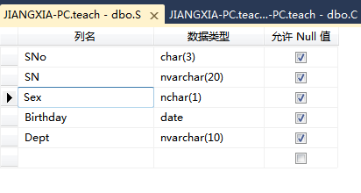
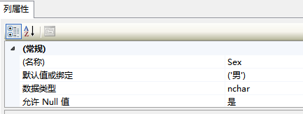
定义字段

Slide 57
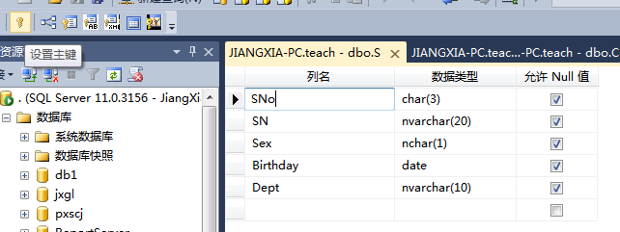

主键约束

Slide 58
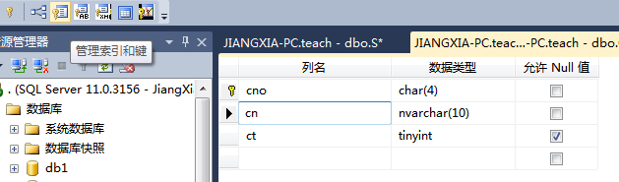
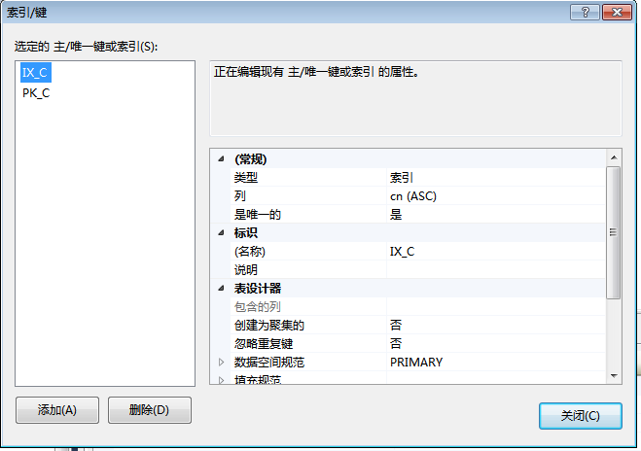
唯一约束

Slide 59
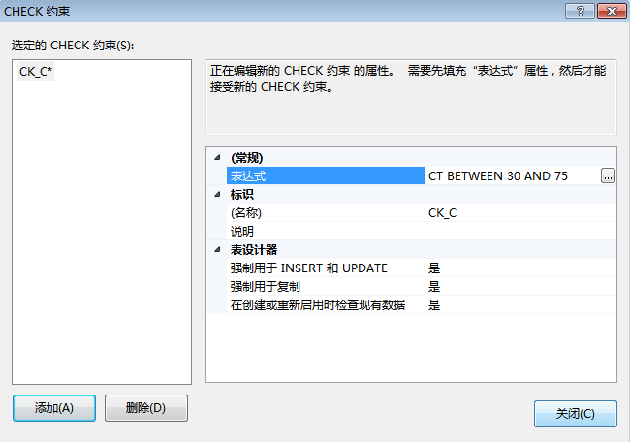
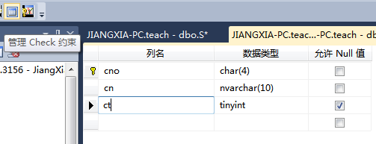
检查约束

Slide 60
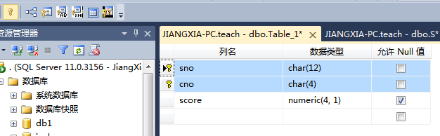
多个属性作为主键
Constraint pk_sc priamry key(sno,cno)

Slide 61
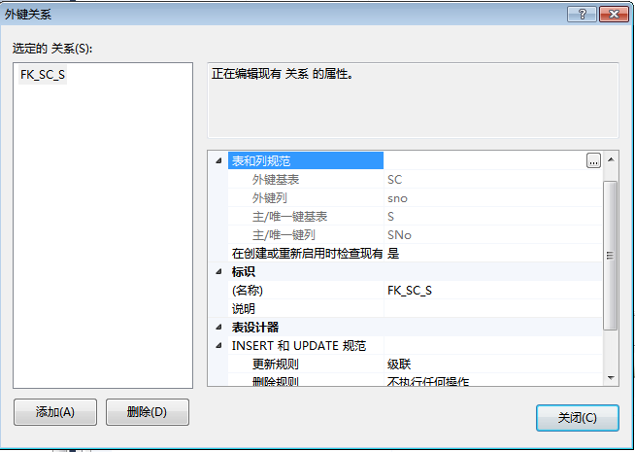
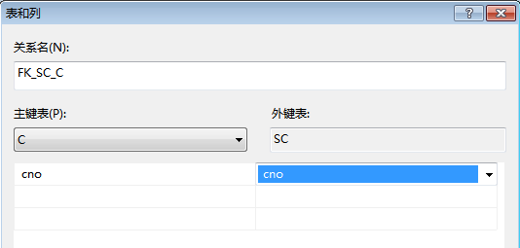
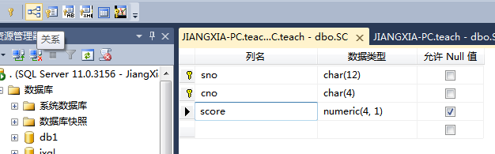
外键约束

Slide 62
3.5 单表数据查询
3.5.1 SELECT命令的格式与基本使用
    SELECT [*|DISTINCT][TOP N [PERCENT]
    〈列名〉[AS 别名1] [{，〈列名〉[ AS 别名2]}]
    [INTO 新表名]
    FROM〈表名〉[[AS] 表别名]
    [WHERE〈检索条件〉]
    [GROUP BY <列名1>[HAVING <条件表达式>]]
    [ORDER BY <列名2>[ASC|DESC]]
投影
选取

Slide 63

3.5.1无条件查询
    [例3-20] 查询全体学生的学号、姓名和年龄。
      SELECT SNo, SN, Age
      FROM S
    [例3-21] 查询学生的全部信息。
      SELECT *
      FROM S
    [例3-22] 查询选修了课程的学生号。
      SELECT DISTINCT SNo
      FROM SC
    [例3-23] 查询全体学生的姓名、学号和年龄。
      SELECT SN 姓名, SNo 学号, Age 年龄
      FROM S

Slide 64
3.5.3 条件查询
    常用的比较运算符：
运算符 | 含义
=, >, <, >=, <=, != ,<> | 比较大小
AND, OR, NOT | 多重条件
BETWEEN AND | 确定范围
IN | 确定集合
LIKE | 字符匹配
IS NULL | 空值

Slide 65
  比较大小
    [例3-24] 查询选修课程号为‘C1’的学生的学号和成绩
      SELECT SNo,Score
      FROM SC
      WHERE CNo= 'C1'
    [例3-25] 查询成绩高于85分的学生的学号、课程号和成绩。
      SELECT SNo,CNo,Score
      FROM SC
      WHERE Score>85

Slide 66
  多重条件查询
    NOT、AND、OR
    用户可以使用括号改变优先级
    [例3-26] 查询选修C1或C2且分数大于等于85分学生的学号、课程号和成绩。
      SELECT SNo, CNo, Score
      FROM SC
      WHERE (CNo = 'C1' OR CNo = 'C2') AND (Score >= 85)
高
低

Slide 67
  确定范围
    [例3-27] 查询工资在1000至1500元之间的教师的教师号、姓名及职称。
      SELECT TNo,TN,Prof
      FROM T
      WHERE Sal BETWEEN 1000 AND 1500
    [例3-28] 查询工资不在1000至1500之间的教师的教师号、姓名及职称。
      SELECT TNo,TN,Prof
      FROM T
      WHERE Sal NOT BETWEEN 1000 AND 1500
WHERE Sal>=1000 AND Sal<=1500

Slide 68
  确定集合
    利用“IN”操作可以查询属性值属于指定集合的元组。
    [例3-29] 查询选修C1或C2的学生的学号、课程号和成绩。
      SELECT SNo, CNo, Score
      FROM SC
      WHERE CNo IN('C1'，'C2')
    利用“NOT IN”可以查询指定集合外的元组。
    [例3-30] 查询没有选修C1，也没有选修C2的学生的学号、课程号和成绩。
      SELECT SNo, CNo, Score
      FROM SC
      WHERE CNo NOT IN('C1'，'C2')
对吗？

Slide 69
    [例3-30] 查询没有选修C1，也没有选修C2的学生的学号、课程号和成绩。
Select sno,cno,score
From sc
Where sno not in( select sno from sc where cno=‘c1’ or cno=‘c2’)
子查询

Slide 70
  部分匹配查询
    当不知道完全精确的值时，用户可以使用LIKE或NOT LIKE进行部分匹配查询（也称模糊查询）
      <属性名> LIKE <字符串常量>
    [例3-31] 查询所有姓张的教师的教师号和姓名。
      SELECT TNo, TN
      FROM T
      WHERE TN LIKE '张%'
    [例3-32] 查询姓名中第二个汉字是“力”的教师号和姓名。
      SELECT TNo, TN
      FROM T
      WHERE TN LIKE'_力%'

Slide 71
  空值查询
    某个字段没有值称之为具有空值（NULL）
    空值不同于零和空格，它不占任何存储空间
    [例3-33] 查询没有考试成绩的学生的学号和相应的课程号。
      SELECT SNo, CNo
      FROM SC
      WHERE Score IS NULL

Slide 72
3.5.4 常用库函数及统计汇总查询
函数名称 | 功 能
AVG | 按列计算平均值
SUM | 按列计算值的总和
MAX | 求一列中的最大值
MIN | 求一列中的最小值
COUNT | 按列值计个数

Slide 73
    [例3-34] 求学号为S1学生的总分和平均分。
      SELECT SUM(Score) AS TotalScore, AVG(Score) AS AveScore
      FROM SC
      WHERE (SNo = 'S1')
    [例3-35] 求选修C1号课程的最高分、最低分及之间相差的分数。
      SELECT MAX(Score) AS MaxScore, MIN(Score) AS MinScore, MAX(Score) －MIN(Score) AS Diff
      FROM SC
      WHERE (CNo = 'C1')
    [例3-37] 求学校中共有多少个系。
      SELECT COUNT(DISTINCT Dept) AS DeptNum
      FROM S
DISTINCT消去重复行

Slide 74
    [例3-38] 统计有成绩同学的人数。
      SELECT COUNT (Score)
      FROM SC
      成绩为零的同学他计算在内，没有成绩（即为空值）的不计算。
    [例3-39] 利用特殊函数COUNT(*)求计算机系学生的总数。
      SELECT COUNT(*) FROM S
      WHERE Dept='计算机'
COUNT（*）用来统计元组的个数，不消除重复行，
不允许使用DISTINCT关键字。

Slide 75
3.5.5 分组查询
    GROUP BY子句可以将查询结果按属性列或属性列组合在行的方向上进行分组，每组在属性列或属性列组合上具有相同的值。
    [例3-40] 查询各个教师的教师号及其任课的门数。
      SELECT TNo,COUNT(*) AS C_Num
      FROM TC
      GROUP BY TNo

Slide 76
    若在分组后还要按照一定的条件进行筛选，则需使用HAVING子句
    [例3-41] 查询选修两门以上课程的学生的学号和选课门数。
      SELECT SNo, COUNT(*) AS SC_Num
      FROM SC
      GROUP BY SNo
      HAVING (COUNT(*) >= 2)
  查询有20人以上选修的课程的课号和选课人数？

Slide 77
3.5.6 查询的排序
    当需要对查询结果排序时，应该使用ORDER BY子句，ORDER BY子句必须出现在其他子句之后。排序方式可以指定，DESC为降序，ASC为升序，缺省时为升序。
    [例3-42] 查询选修C1 的学生学号和成绩，并按成绩降序排列。
      SELECT SNo, Score
      FROM SC
      WHERE (CNo = 'C1')
      ORDER BY Score DESC

Slide 78
    [例3-43] 查询选修C2、C3、C4或C5课程的学号、课程号和成绩，查询结果按学号升序排列，学号相同再按成绩降序排列。
      SELECT SNo, CNo, Score
      FROM SC
      WHERE CNo IN ('C2', 'C3', 'C4', 'C5')
      ORDER BY SNo, Score DESC

Slide 79
    [例] 求三门以上课程及格的学生的学号，查询结果按总学号升序列出。
      SELECT SNo
      FROM SC
      WHERE (Score >= 60)
      GROUP BY SNo
      HAVING (COUNT(*) >= 3)
      ORDER BY sno
在剩下的组中提取学号
取出整个SC
筛选Score>=60的元组
将选出的元组按SNo分组
筛选选课三门以上的分组
将选取结果排序

Slide 80
小结
单表查询：
  无条件 select … from…
  有条件（where,〉,<,between and, in ，not in, like, %,_,)
  汇总统计函数（avg,sum,max,min,count）
  分组group by
  排序order by

Slide 81
3.6 数据表连接及连接查询
  连接查询：一个查询需要对多个表进行操作
  连接字段：数据表之间的联系是通过表的字段值来体现的
  表的连接方法 :
    表之间满足一定条件的行进行连接时，FROM子句指明进行连接的表名，WHERE子句指明连接的列名及其连接条件
    利用关键字JOIN进行连接：当将JOIN 关键词放于FROM子句中时，应有关键词ON与之对应，以表明连接的条件

Slide 82
JION的分类
INNER JOIN | 显示符合条件的记录，此为默认值
LEFT（OUTER）JOIN | 为左（外）连接，用于显示符合条件的数据行以及左边表中不符合条件的数据行，此时右边数据行会以NULL来显示
RIGHT（OUTER）JOIN | 右（外）连接，用于显示符合条件的数据行以及右边表中不符合条件的数据行。此时左边数据行会以NULL来显示
FULL（OUTER）JOIN | 显示符合条件的数据行以及左边表和右边表中不符合条件的数据行。此时缺乏数据的数据行会以NULL来显示
CROSS JOIN | 将一个表的每一个记录和另一表的每个记录匹配成新的数据行

Slide 83
  内连接
    [例3-44] 查询“刘伟”老师所讲授的课程，要求列出教师号、教师姓名和课程号。
      方法1：
      SELECT T.TNo,TN,CNo
      FROM T,TC
      WHERE (T.TNo = TC. TNo) AND (TN='刘伟')
      方法2：
      SELECT T.TNo, TN, CNo
      FROM T INNER JOIN TC
      ON T.TNo = TC.TNo
      WHERE (TN = '刘伟')
连接条件 ，当比较运算符为“＝”时，称为等值连接。其他情况为非等值连接。

Slide 84
    [例3-45] 查询所有选课学生的学号、姓名、选课名称及成绩。
      SELECT S.SNo,SN,CN,Score
      FROM S,C,SC
      WHERE S.SNo=SC.SNo AND SC.CNo=C.CNo
    [例3-46] 查询每门课程的课程号、课程名、选课人数
      SELECT CNO,CN,COUNT(SC.SNo)
      FROM C,SC
      WHERE SC.CNo=C.CNo
      GROUP BY C.CNo ,CN

Slide 85
JION的分类
INNER JOIN | 显示符合条件的记录，此为默认值
LEFT（OUTER）JOIN | 为左（外）连接，用于显示符合条件的数据行以及左边表中不符合条件的数据行，此时右边数据行会以NULL来显示
RIGHT（OUTER）JOIN | 右（外）连接，用于显示符合条件的数据行以及右边表中不符合条件的数据行。此时左边数据行会以NULL来显示
FULL（OUTER）JOIN | 显示符合条件的数据行以及左边表和右边表中不符合条件的数据行。此时缺乏数据的数据行会以NULL来显示
CROSS JOIN | 将一个表的每一个记录和另一表的每个记录匹配成新的数据行

Slide 86
左外连接
右外连接
  外连接
    [例3-47] 查询所有学生的学号、姓名、选课名称及成绩（没有选课的同学的选课信息显示为空）。
      SELECT S.SNo,SN,CN,Score
      FROM S
      LEFT OUTER JOIN SC
      ON S.SNo=SC.SNo
      LEFT OUTER JOIN C
      ON C.CNo=SC.CNo

Slide 87
  全外连接
    [例] 查询所有学生的学号、姓名、课程名称及成绩（没有选课的同学的选课信息显示为空，没有人选修的课程选课信息为空）。
      SELECT S.SNo,SN,CN,Score
      FROM S
      FULL OUTER JOIN SC
      ON S.SNo=SC.SNo
      FULL OUTER JOIN C
      ON C.CNo=SC.CNo

Slide 88
  交叉连接 相当于笛卡尔乘积
    [例3-48] 学生表和课程表交叉连接查询。
      SELECT *
      FROM S
      CROSS JOIN C
      等价于
      SELECT * FROM S，C

Slide 89
  自连接
    [例3-49] 查询所有比“刘伟”工资高的教师姓名、工资和刘伟的工资。
方法1：
SELECT X.TN,X.Sal AS Sal_a,Y.Sal AS Sal_b
FROM T AS X ,T AS Y
WHERE X.Sal>Y.Sal
AND Y.TN='刘伟'
方法2：
SELECT X.TN, X.Sal,Y.Sal
FROM T AS X INNER JOIN T AS Y ON X.Sal>Y.Sal
AND Y.TN='刘伟'

Slide 90
    [例3-50] 检索所有学生姓名，年龄和选课名称。
方法1：
SELECT SN,Age,CN
FROM S,C,SC
WHERE S.SNo=SC.SNo
AND SC.CNo=C.CNo
方法2：
SELECT SN,AGE,CN,
FROM
S INNER JOIN SC
ON S.SNo=SC.SNo
INNER JOIN C
ON SC.CNo=C.CNo

Slide 91
本次课主要内容
3.7子查询 （难点）
3.8 合并查询 （掌握）
3.9 数据更新（重点）

Slide 92
3.7 子查询
    在WHERE子句中包含一个形如SELECT-FROM-WHERE的查询块，此查询块称为子查询或嵌套查询。
  返回一个值的子查询
    [例3-51] 查询与“刘伟”老师职称相同的教师号、姓名
      SELECT TNo,TN
      FROM T
      WHERE Prof= （SELECT Prof
      FROM T
      WHERE TN= '刘伟')
使用比较运算符
（=, >, <, >=, <=, !=）

Slide 93
  返回一组值的子查询
    使用IN
使用IN或ALL
      [例3-52]查询不讲授课程号为C5的教师姓名。
      SELECT TN
      FROM T
      WHERE (TNO NOT IN (SELECT TNO
      FROM TC
      WHERE CNO=‘C5’))

Slide 94
    使用ALL
      [例3-54] 查询其他系中比计算机系所有教师工资都高的教师的姓名和工资。
      SELECT TN, Sal
      FROM T
      WHERE (Sal > ALL (SELECT Sal FROM T
      WHERE Dept = '计算机'))
      AND (Dept <> '计算机')

Slide 95


    相关子查询- exists –存在
      EXISTS，子查询有结果返回则为真。
      NOT EXISTS，子查询没有结果返回则为真。

Slide 96
相关子查询执行过程
      首先选取父查询表的第一行记录，将其属性代入子查询判断是否符合条件，如果满足条件，则把改行放入父查询的查询结果集，重复此过程，直到处理完父查询表中每一条记录。

Slide 97
举例
      [例3-55] 查询没有选修课程的学生姓名。
      SELECT SN
      FROM S
      WHERE (NOT EXISTS
      ( SELECT *
      FROM SC
      WHERE SNO=S.SNO))

Slide 98
3. 8.1 合并查询
    [例3-63] 从SC数据表中查询出学号为“S1”同学的学号和总分，再从SC数据表中查询出学号为“S5”的同学的学号和总分，然后将两个查询结果合并成一个结果集。
      SELECT SNo AS 学分, SUM(Score) AS 总分
      FROM SC
      WHERE (SNo = 'S1')
      GROUP BY SNo
      UNION
      SELECT SNo AS 学分, SUM(Score) AS 总分
      FROM SC
      WHERE (SNo = 'S5')
      GROUP BY SNo

Slide 99
再记两个单词
交集：intersect
差集：except

Slide 100
3.8.2 存储查询结果到表中
    使用SELECT…INTO 语句可以将查询结果存储到一个新建的数据库表或临时表中 。
    [例3-64] 从SC数据表中查询出所有同学的学号和总分，并将查询结果存放到一个新的数据表cal_table中。
      SELECT SNo 学号, SUM(Score) 总分
      INTO Cal_Table
      FROM SC
      GROUP BY SNo

Slide 101
小结
复杂查询：
  Inner join
  cross join
  Left outer join
  Right outer join
  Full outer join
  嵌套子查询：将子查询的结果代入父查询
  相关子查询 ：将父查询表中每条记录属性值代入子查询
  Union\intersect\except
  Select 结果 into 表

Slide 102
3.9 数据更新
添加数据（ INSERT INTO）
修改数据（UPDATE ）
删除数据（DELETE ）
数据更新
3.9.1 添加数据
  用SSMS添加数据
    右单击表名→编辑前200行（为什么是200行？）
    不能应付数据的大量添加

Slide 103
  用SQL命令添加数据
    添加一行新记录
      INSERT INTO <表名>[(<列名1>[,<列名2>…])] VALUES(<值>)
    [例3-65] 在S表中添加一条学生记录（学号：S7、姓名：郑冬、性别：女、年龄：21、系别：计算机）。
      INSERT INTO S
VALUES (‘S7’,‘郑冬’, ‘女’,21，‘计算机')
当要添加的数据是一个完整记录，列名列表可以省去，
但值列表一定要与数据表字段顺序个数保持一致

Slide 104
    添加一行记录的部分数据值
    [例3-66] 在SC表中添加一条选课记录('S7', 'C1')。
      INSERT INTO SC (SNo, CNo)
      VALUES ('S7', 'C1')

Slide 105
添加多条记录（两种情况）
      INSERT INTO SC (SNo, CNo)
      VALUES ('S3', 'C1'), ('S4', 'C2'),
      ('S4', 'C4')

Slide 106
    [例3-67] 求出各系教师的平均工资，把结果存放在新表AvgSal中。
      INSERT INTO AvgSal
      SELECT Dept,AVG(Sal)
      FROM T
      GROUP BY Dept

Slide 107
3.9.2 修改数据
  用SSMS修改数据
    不能应付数据的大量修改
  用SQL命令修改数据
    UPDATE <表名>
    SET <列名>=<表达式> [,<列名>=<表达式>]…
    [WHERE <条件>]
UPDATE

Slide 108
修改一行
修改多行
[例3-68] 把刘伟老师转到信息系
UPDATE T
SET Dept= '信息'
WHERE TN= '刘伟
[例3-69] 将所有学生的年龄增加1岁
UPDATE S
SET Age=Age+1
用子查询选择要修改的行
用子查询提供要修改的值
[例3-70] 把讲授C5课程的教师的岗
位津贴增加100元。
UPDATE T
SET Comm = Comm + 100
WHERE (TNo IN (SELECT TNo
FROM TC
WHERE CNo = 'C5'))
[例3-71] 把所有教师的工资提高
到平均工资的1.2倍。
UPDATE T
SET Sal = (SELECT 1.2 * AVG(Sal)
FROM T)

Slide 109
3.9.3 删除数据
  用SSMS删除数据
    比较适合于少量的单个记录等简单情况
  用SQL命令删除数据
    DELETE
    FROM<表名>
    [WHERE <条件>]
DELETE

Slide 110
删除一行记录
[例3-72] 删除刘伟老师的记录。
DELETE
FROM T
WHERE TN= '刘伟'
用子查询选择要删除的行
[例3-74] 删除刘伟老师授课的记录。
DELETE
FROM TC
WHERE (TNo =
( SELECT TNo
FROM T
WHERE TN = '刘伟'))
删除多行记录
[例3-73] 删除所有教师的授课记录。
DELETE
FROM TC

Slide 111
3.10 视图
    视图是虚表，其数据不进行存储，其记录来自基本表，只在数据库中存储其定义 。
    视图的优点
利于数据保密
简化查询操作
保证数据的逻辑独立性

Slide 112
3.10.1 创建视图
  用SSMS创建视图
  用SQL命令创建视图
    CREATE VIEW <视图名>[(<视图列表>)]
    AS <子查询>

Slide 113
    [例3-75] 创建一学生情况视图S_SC_C（显示姓名、课程名及成绩）。
      CREATE VIEW S_SC_C(SN, CN, Score)
      AS
      SELECT SN, CN, Score
      FROM S, C, SC
      WHERE S.SNo = SC.SNo AND SC.CNo = C.CNo
    [例3-76] 创建一学生平均成绩视图S_Avg（显示学号和平均成绩）。
      CREATE VIEW S_Avg(SNo, Avg)
      AS
      SELECT SNo, Avg(Score)
      FROM SC
      GROUP BY SNo

Slide 114
3.10.2 修改视图
  用SSMS修改视图
  用SQL命令修改视图
    ALTER VIEW <视图名>[(<视图列表>)]
    AS <子查询>
    [例3-77] 修改学生情况视图S_SC_C（包括姓名、课程名及成绩）。
      ALTER VIEW S_SC_C(SNO,SN, CN, Score)
      AS SELECT S.SNO,SN, CN, Score
      FROM S, C, SC
      WHERE S.SNo = SC.SNo AND SC.CNo = C.CNo

Slide 115
3.10.3 删除视图
  用SSMS删除视图
  用SQL命令删除视图
    DROP VIEW <视图名>
    [例3-78] 删除计算机系教师情况的视图Sub_T。
      DROP VIEW Sub_ T
视图删除后，只会删除该视图在数据字典中的定义，
而与该视图有关的基本表中的数据不会受任何影响 。

Slide 116
3.10.4 查询视图
    视图定义后，对视图的查询操作如同对基本表的查询操作一样。
    [例3-79] 查找张三JAVA考了多少分。
      Create view v1
      As
      SELECT s.sno,sn,cn,score
      FROM S,SC,C
      WHERE S.SNO=SC.SNO
      AND SC.CNO=C.CNO
SELECT SCORE
FROM V1
WHERE SN = ‘张三’
AND cn=‘JAVA’

Slide 117
3.10.5 更新视图
    由于视图是一张虚表，所以对视图的更新，最终转换成对基本表的更新。
    其语法格式如同对基本表的更新操作一样 。
添加
INSERT
修改
UPDATE
删除
DELETE

Slide 118
小结
数据更新
  增加记录insert
  修改记录update
  删除记录delete
视图
  创建视图create view
  修改视图 alter view
  删除视图drop view
  查看视图定义 sp_helptext
  使用视图( 增删改查）

Slide 119
3.11 创建与使用索引
数据库中的索引与书籍中的索引类似，在一本书中，利用索引可以快速查找所需信息，无须阅读整本书。
在数据库中，索引使数据库程序无须对整个表进行扫描，就可以在其中找到所需数据。
书中的索引是一个词语列表，其中注明了包含各个词的页码。
而数据库中的索引是某个表中一列或者若干列值的集合和相应的地址清单。

Slide 120
加快查询速度
3.11.1 索引的作用
3.11.2 索引的分类
数据表数据按索引关键字有序排列
数据表数据不按索引关键字有序排列
聚集索引与非聚集索引
聚集索引：查询速度快
非聚集索引：更新速度快
唯一索引
相当于唯一约束
全文索引
可以在多个字段中查找包含关键字
的记录

Slide 121
3.11.3 创建索引
  用SSMS创建索引
    用索引创建向导创建索引
    直接创建索引
  用SQL命令创建索引
    CREATE [UNIQUE] [CLUSTER] INDEX <索引名> ON <表名> (<列名> [次序]
    [{,<列名>}] [次序]…)
建立惟一索引
建立聚集索引
ASC或DESC，默认为ASC

Slide 122
    [例3-80] 为表C在cn字段上建立惟一索引。
      CREATE UNIQUE INDEX ix_cn ON C(cn asc)
    [例3-81] 为教师表T在TN上建立聚集索引。
      CREATE CLUSTER INDEX ix_tn ON T(TN desc)

Slide 123
3.11.4 查看与修改索引
  用SSMS查看和修改索引
  用Sp_helpindex存储过程查看索引
    Sp_helpindex [@objname =] 'name'
    [例3-20] 查看表SC的索引。
      EXEC Sp_helpindex SC
表的名称

Slide 124
  用Sp_rename存储过程更改索引名称
    Sp_rename ‘数据表名.原索引名’, ‘新索引名'
    [例3-21] 更改T表中的索引TI名称为T_Index
      EXEC Sp_rename 'T.TI', 'T_Index'

Slide 125
3.11.5 删除索引
  用SSMS删除索引
  用DROP INDEX命令删除索引
    DROP INDEX数据表名.索引名
    [例3-22] 删除表SC的索引SCI。
      DROP INDEX SC.SCI

Slide 126
本章总结
数据库create /alter/drop database
sp_helpdb 数据库名
数据表create /alter/drop table
Sp_help 表名
Select ..from..where..group by..order by
Inner /outer/cross join
Insert /update/delete
Create/alter/drop view sp_helptext 视图名
Create/alter/drop index
sp_helpindex 表名.索引

